Slide 1








Parque Nacional MORROCOY
Presentación elaborada por el Arq. Mario Gabaldón Lopez
Fundación Parques Nacionales y Otros
Patrimonios
Versión original: febrero 2.002

Slide 2
Parque Nacional Morrocoy
Un parque de 30 años, en peligro

Slide 3
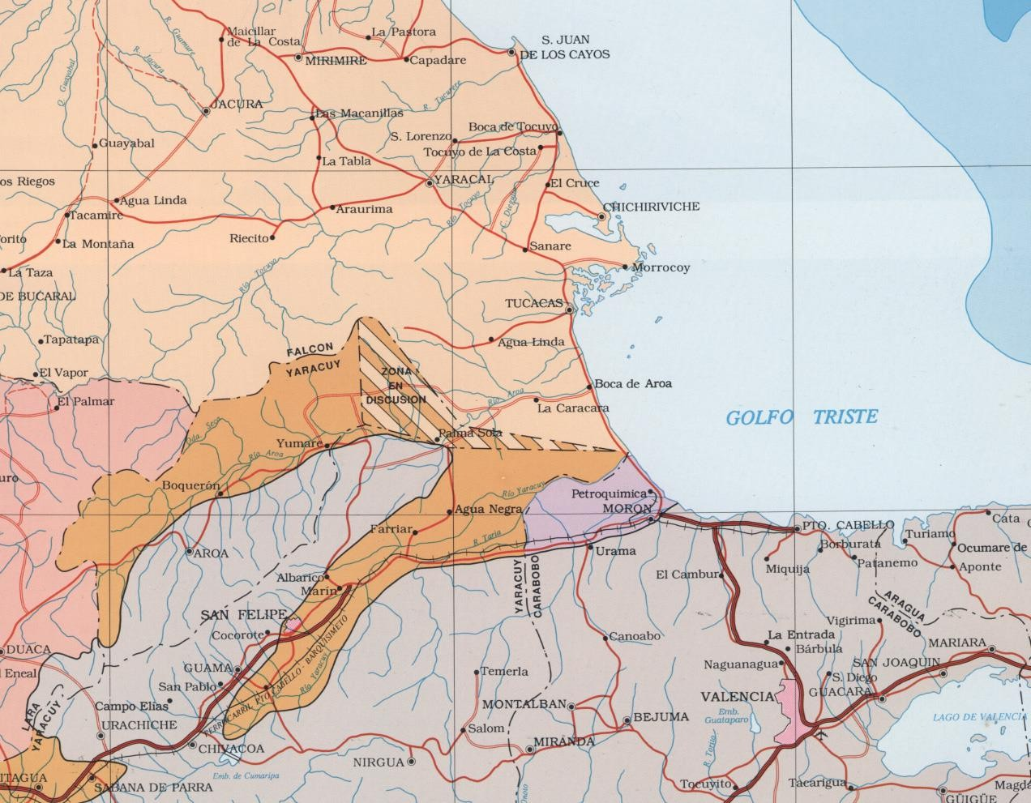
Localización del
Parque Nacional
Estado Falcón Golfo triste
Coordenadas
10º 40’ – 10º 58’ L N
68º 11’ – 68º 24’ L W
Municipios
Monseñor Iturriza
Chichiriviche
José Laurencio Silva
Tucacas
Poblaciones
Chichiriviche
Sanare
Tucacas
Boca de Aroa

Slide 4
■ El Saneamiento del Parque
1974 - 1978
División de Parques Nacionales Dirección de Recursos Naturales Ministerio de Agricultura y Cría

Slide 5
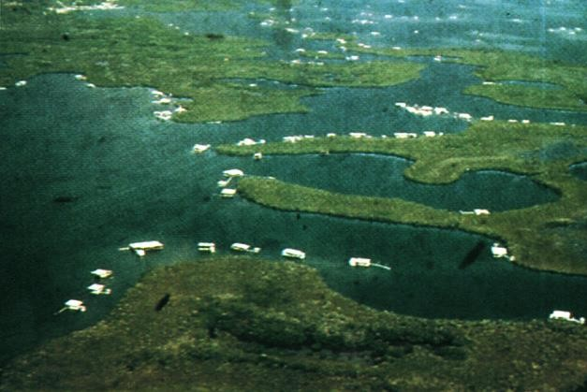
Situación y ocupación del Parque
897 Palafitos
1974

Slide 6
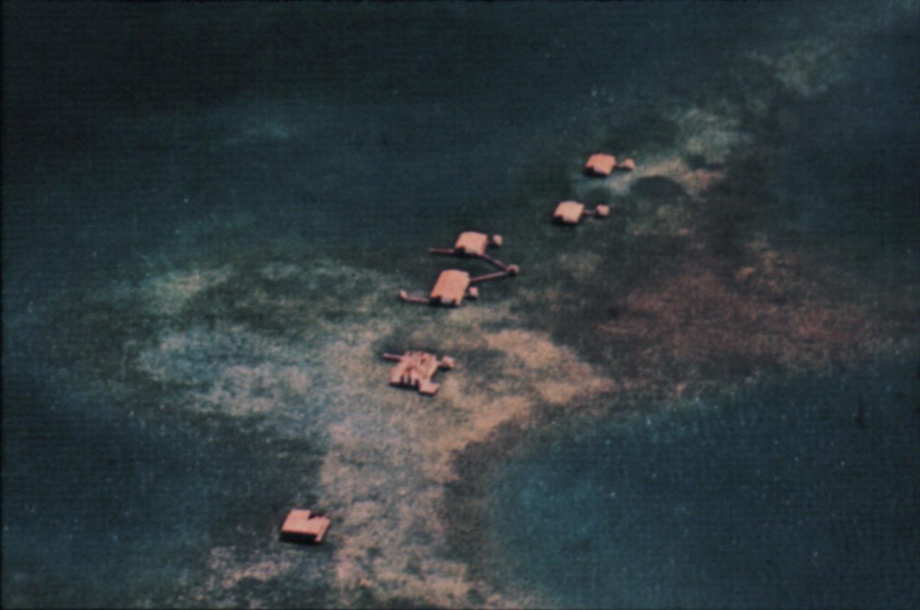
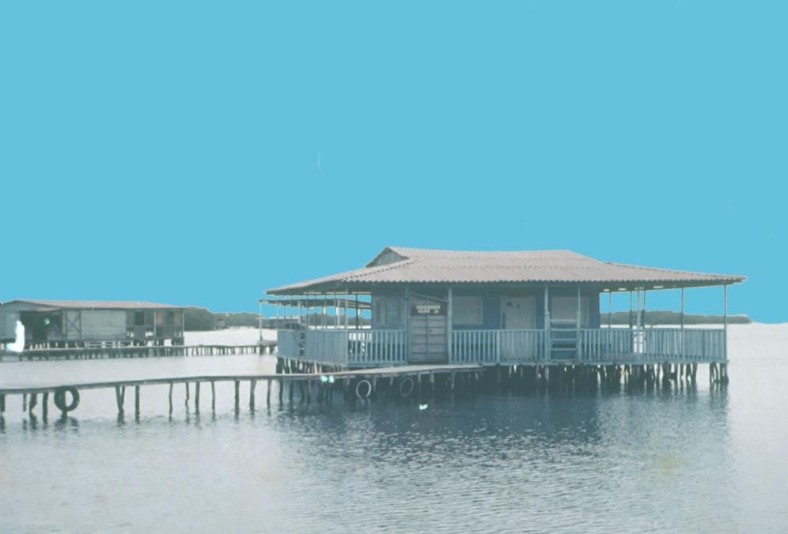
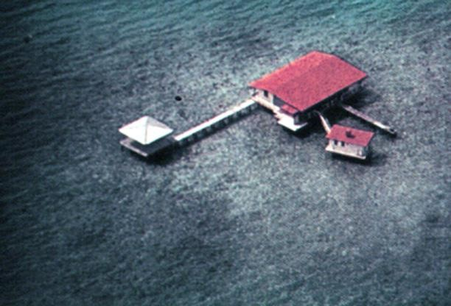
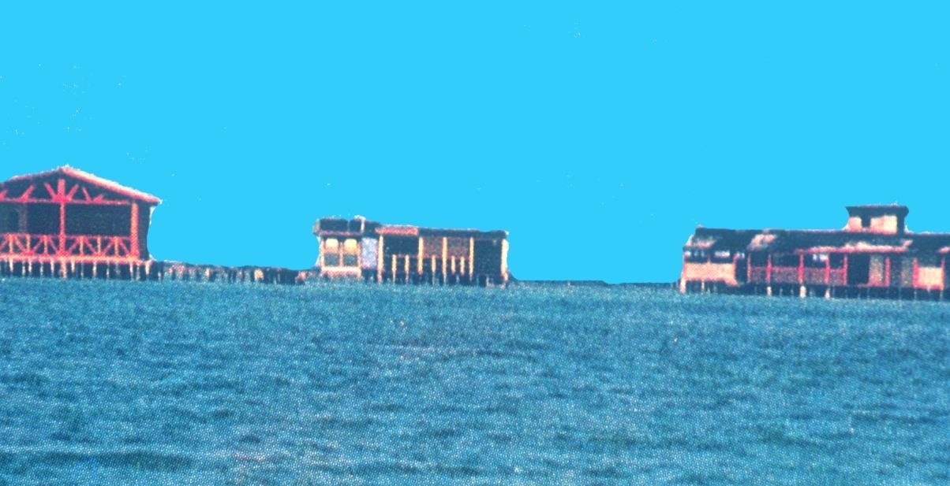
Situación y ocupación del Parque
1974

Slide 7
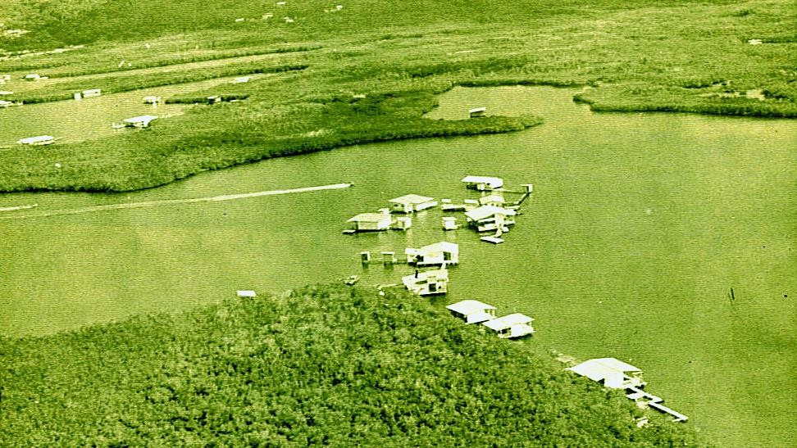
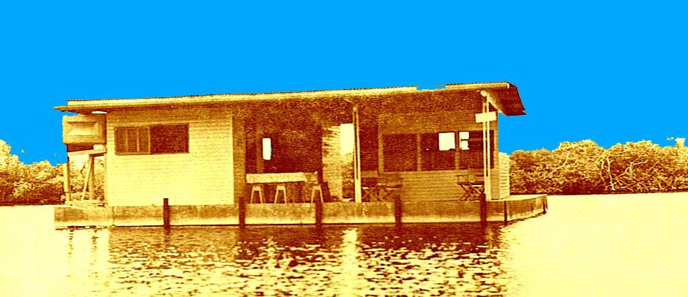
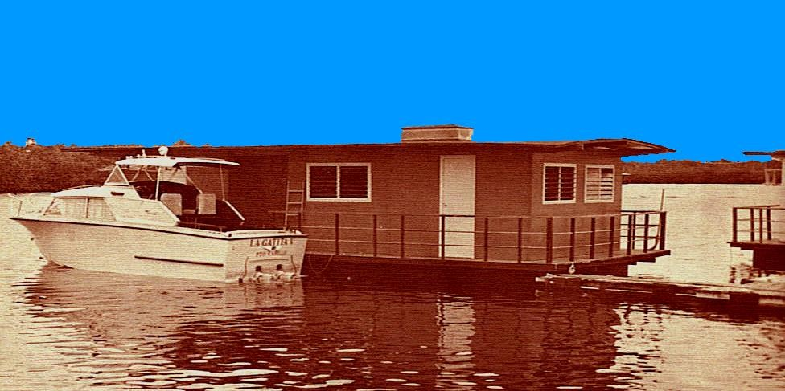
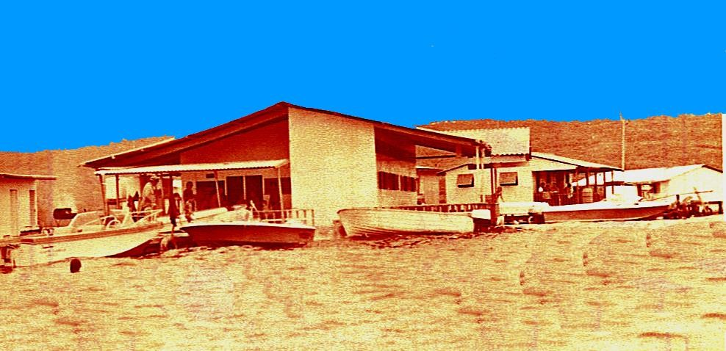
Situación y ocupación del Parque
1974

Slide 8
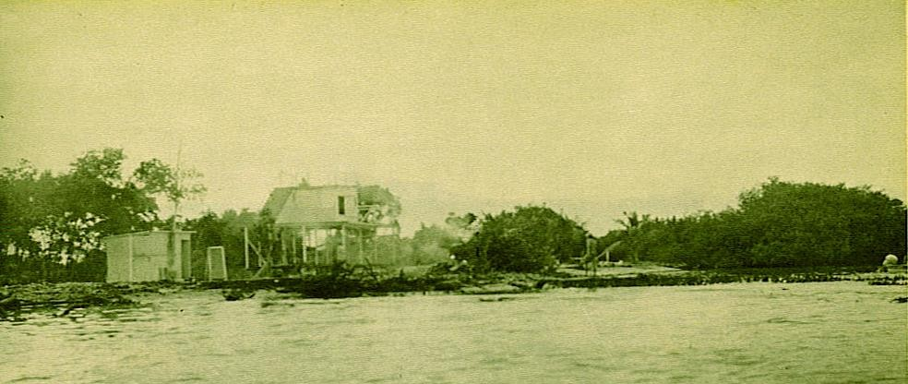
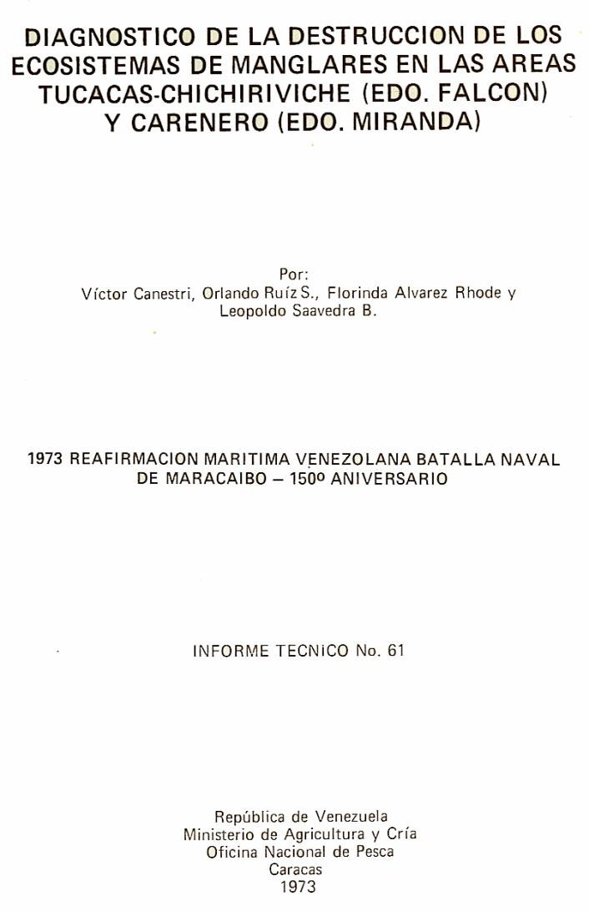
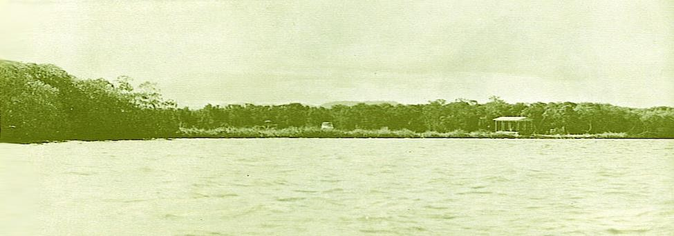
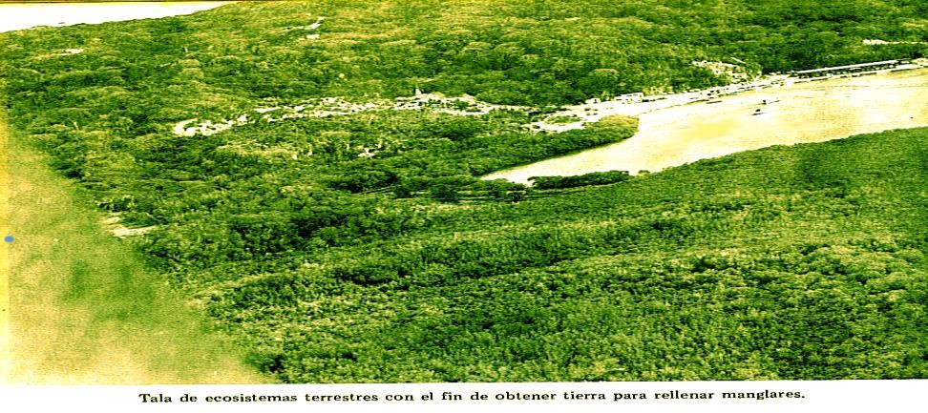
Situación y ocupación del Parque
1974

Slide 9
Decreto 113
26 de mayo de 1974 Gaceta Oficial No 30.408
Artículo 4. Queda estrictamente prohibido:
La construcción de palafitos y otros inmuebles sobre agua o sobre manglares así como el fondeo o amarre de construcciones flotantes habitables.
La destrucción de manglares y arrecifes coralinos
El dragado del fondo marino
La descarga de aguas servidas no tratadas
La pesca submarina

Slide 10
Decreto 113
26 de mayo de 1974 Gaceta Oficial No 30.408
Artículo 6. Parágrafo Único.
Las construcciones sobre el agua o sobre manglares o superficies que
anteriormente fueron existan actualmente
manglares , deberán ser
removidas en un plazo de contados a partir de la
60 días, fecha del
presente Decreto, en caso contrario el
Ejecutivo Nacional demolición inmediata.
procederá a su

Slide 11
Decreto 110
26 de mayo de 1974 Gaceta Oficial No 30.408
Prohibe la destrucción de manglares
Decreto 1.843, Año 1995.
Normas para la Protección de los Manglares y sus Espacios Vitales Asociados.

Slide 12
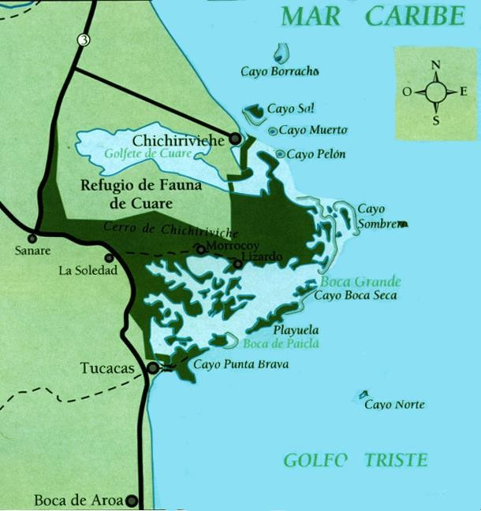
arque Nacional
Morrocoy
P
1974
Decreto de Creación
Nº 113 26-05-74
Gaceta Oficial 30.408 27-05-74
Objetivo: Eliminar los Palafitos

Slide 13
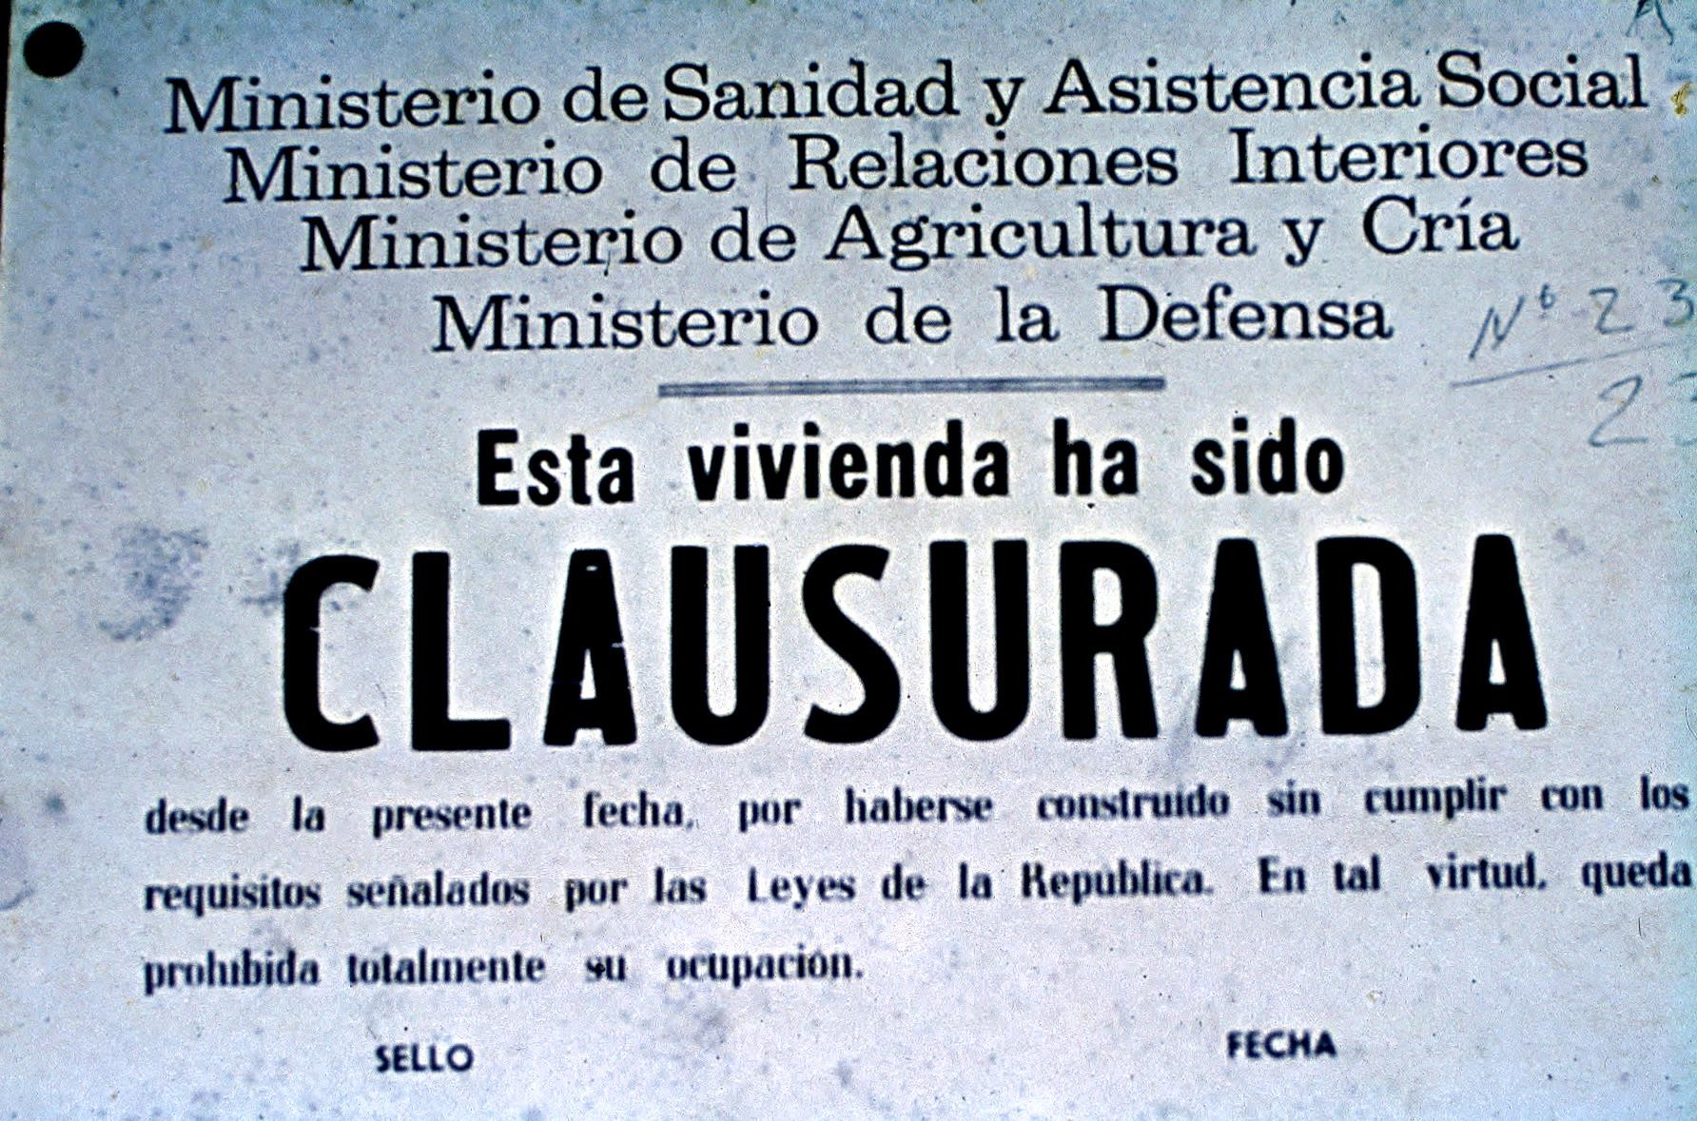

Slide 14
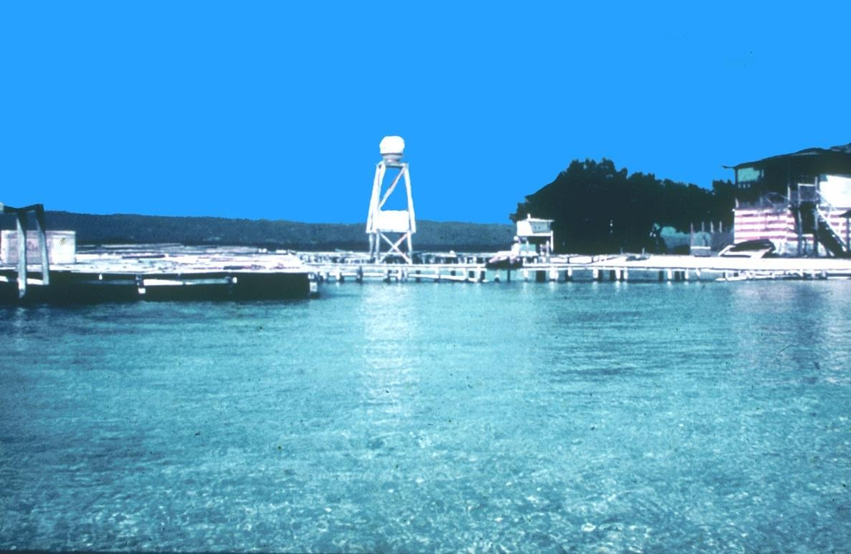
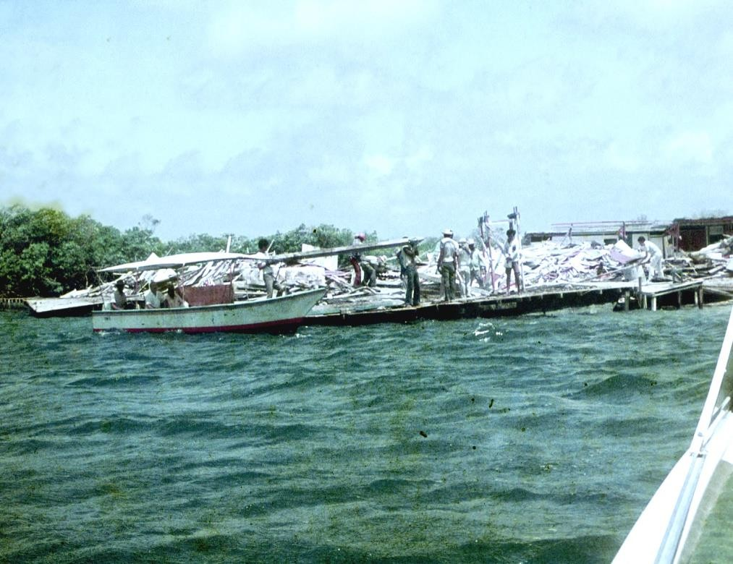
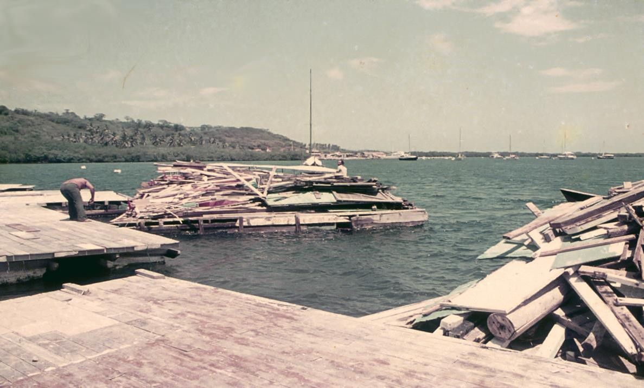
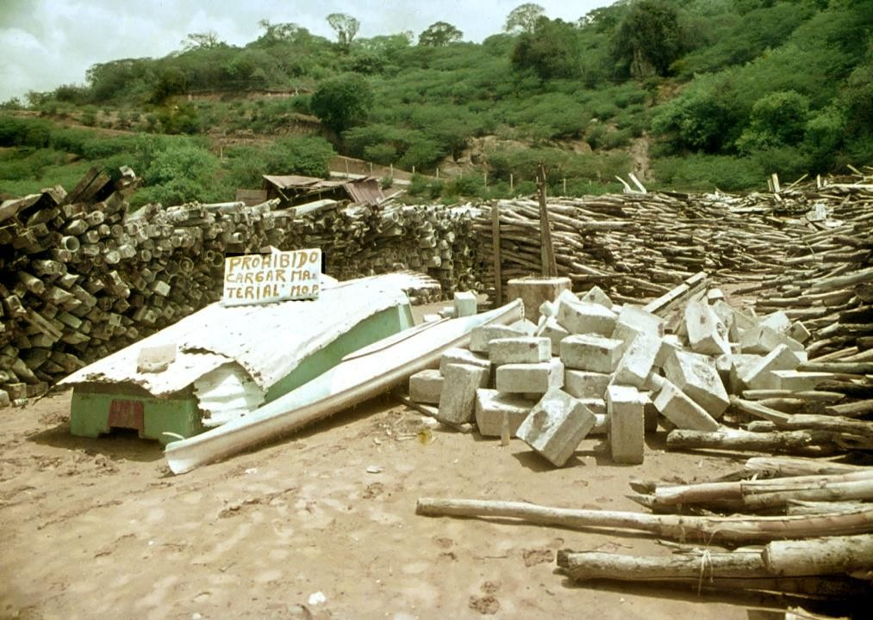
1974 -1975 Desmantelamiento de Palafitos

Slide 15
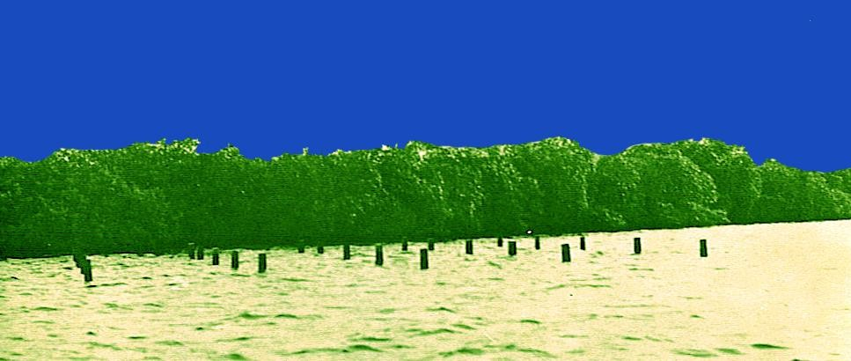
1974 -1975 Desmantelamiento de Palafitos

Slide 16
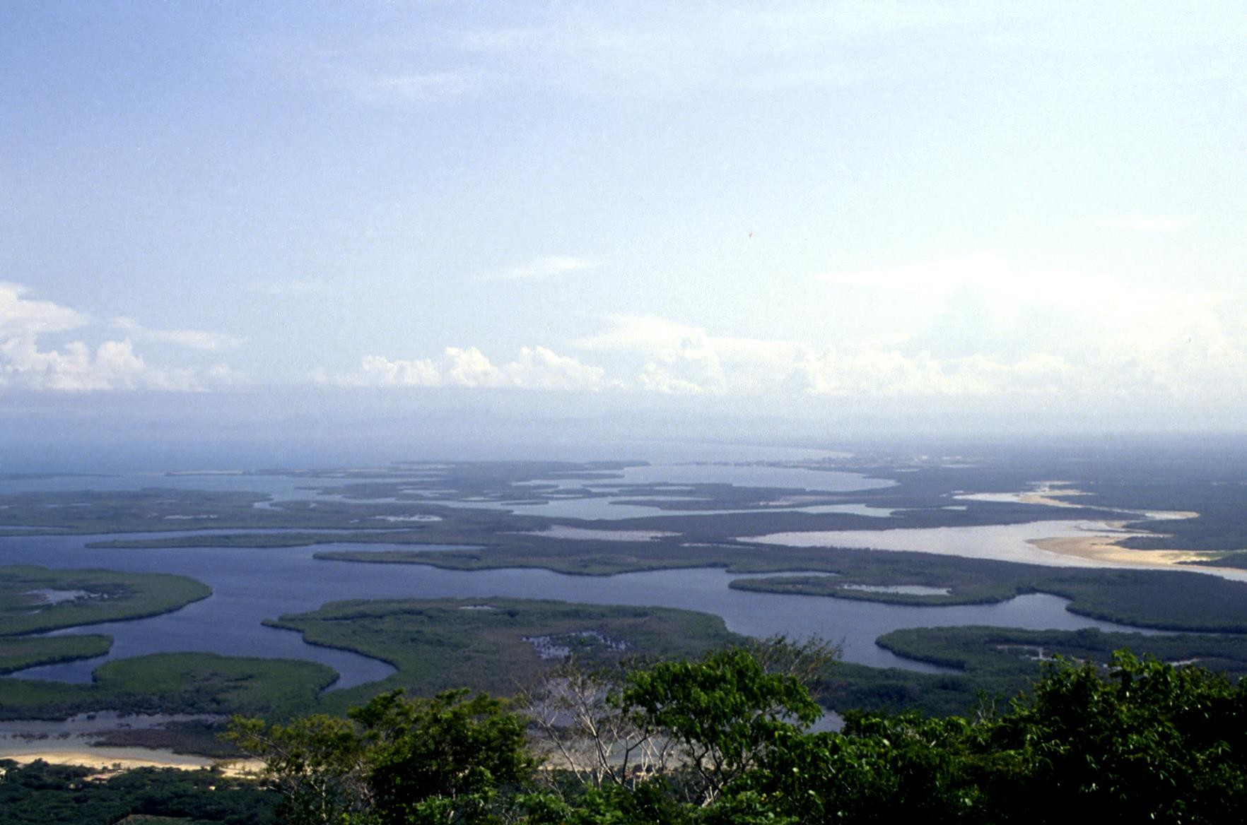
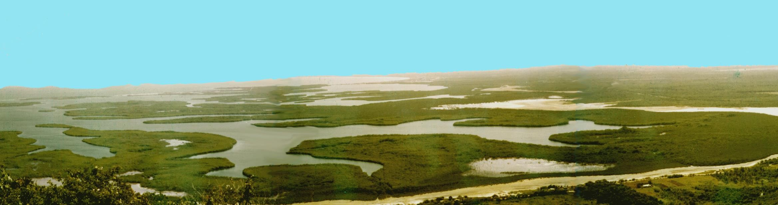
Saneamiento del Parque 1975
Morrocoy libre de palafitos

Slide 17
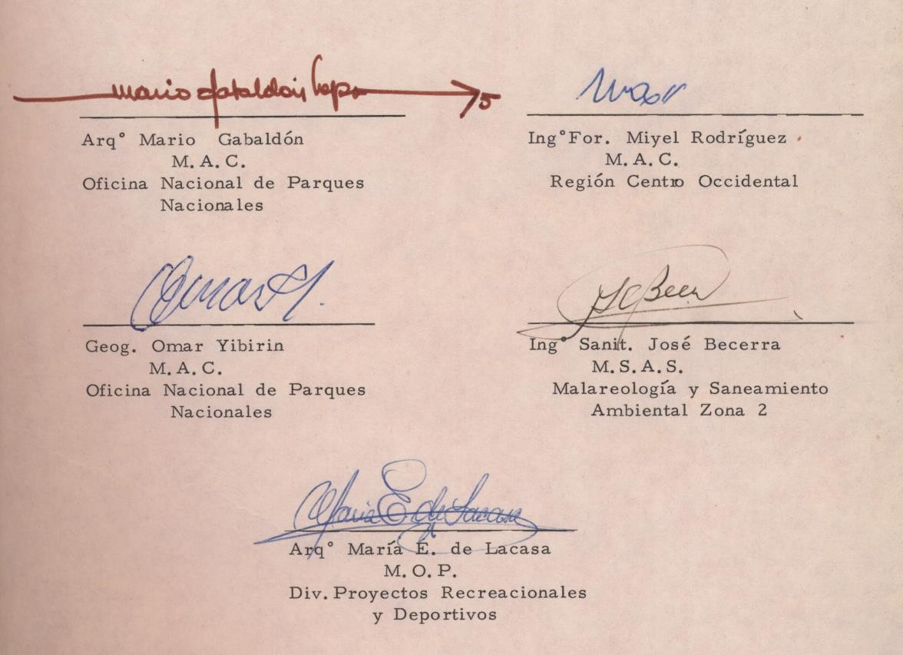
Miembros de la Comisión Interministerial que realizó el informe sobre la instrumentación del Decreto 113 y recomendó la ampliación del Parque

Slide 18
Situación de los cayos e Islas
1974 - 1975

Slide 19
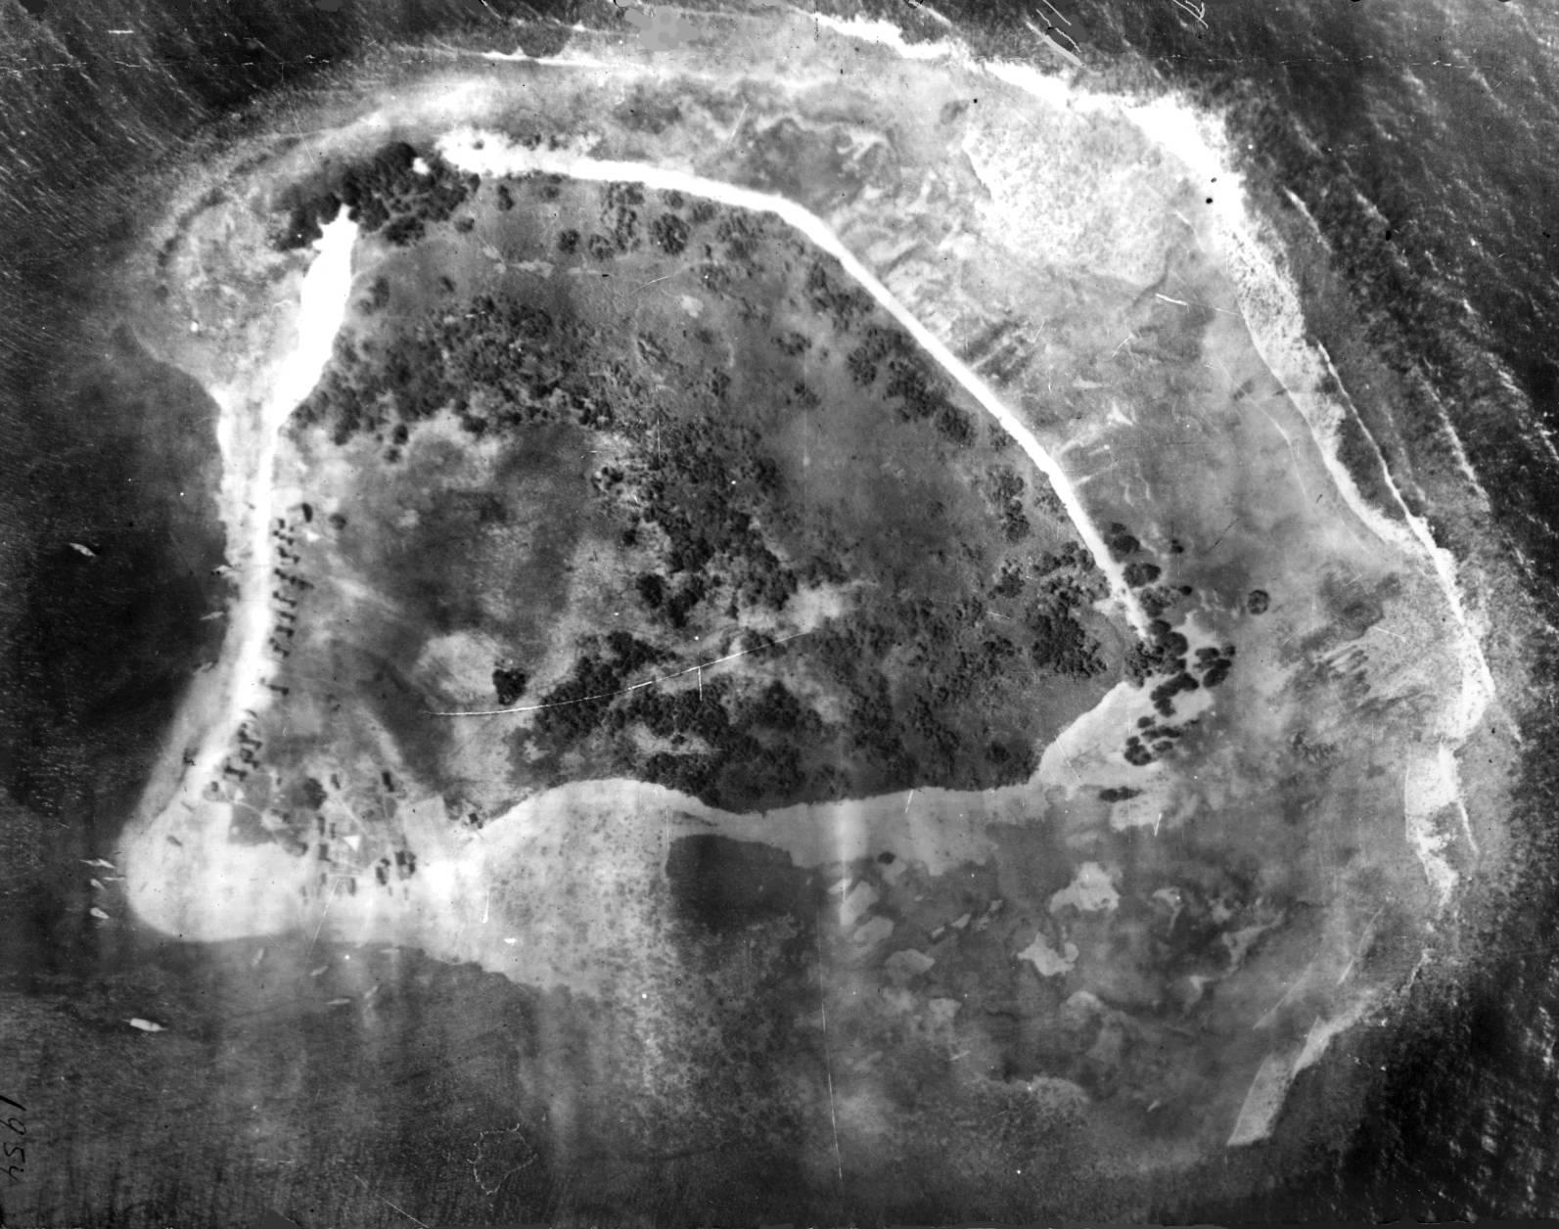

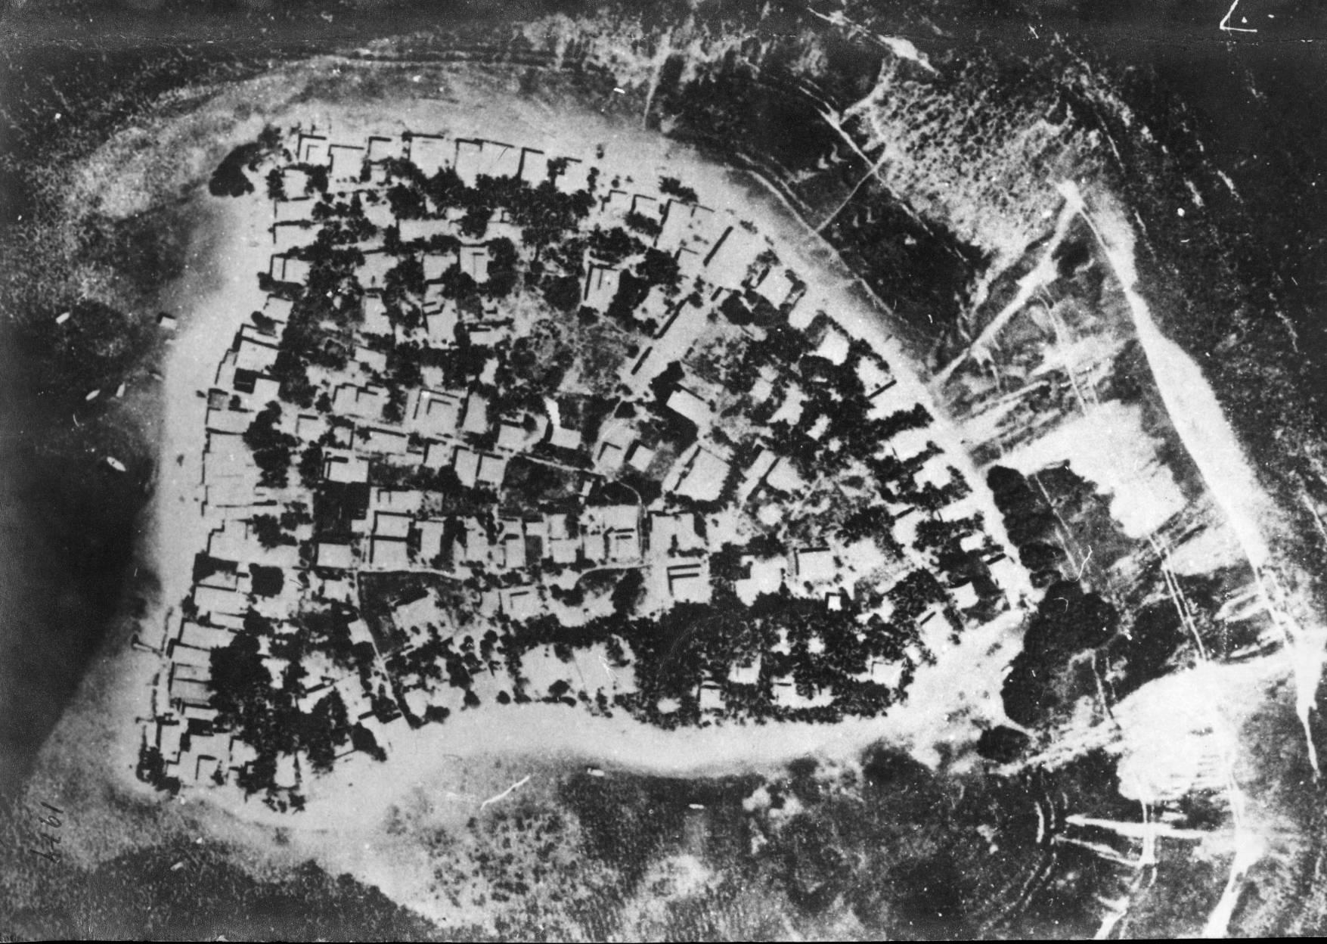



Cayo Muerto 1953
Cayo Muerto 1973

Slide 20

Cayo Muerto
1953
Cayo Muerto
1973

Slide 21
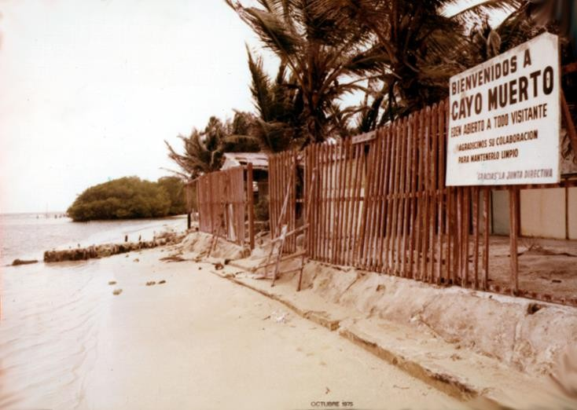
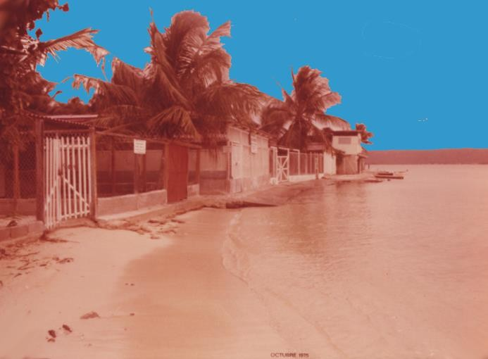
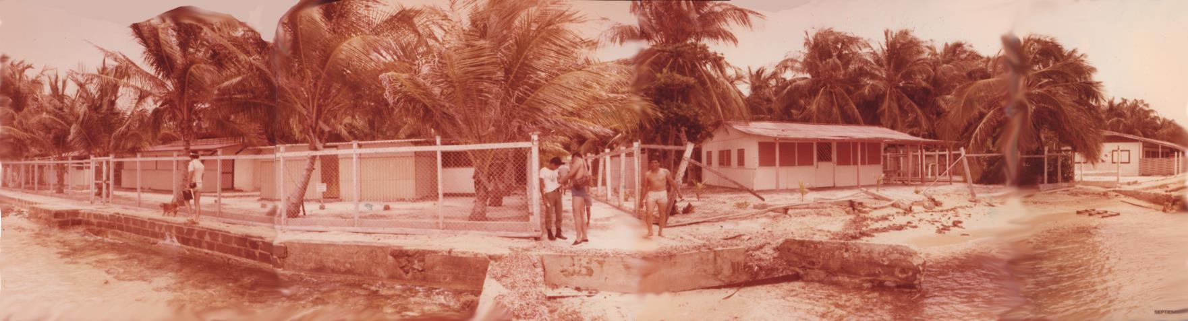

Slide 22
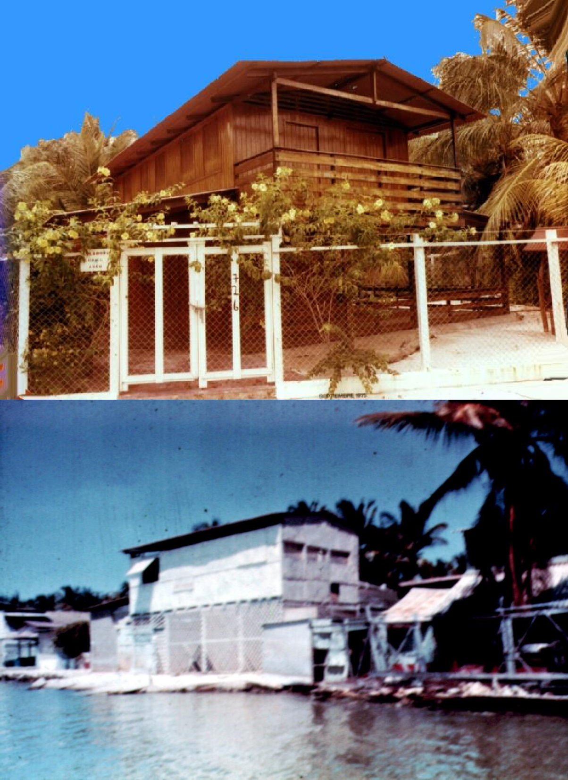
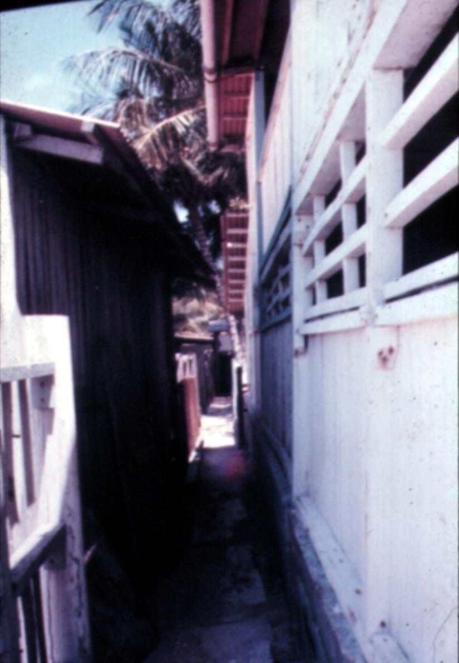

Cayo Muerto
1974

Slide 23
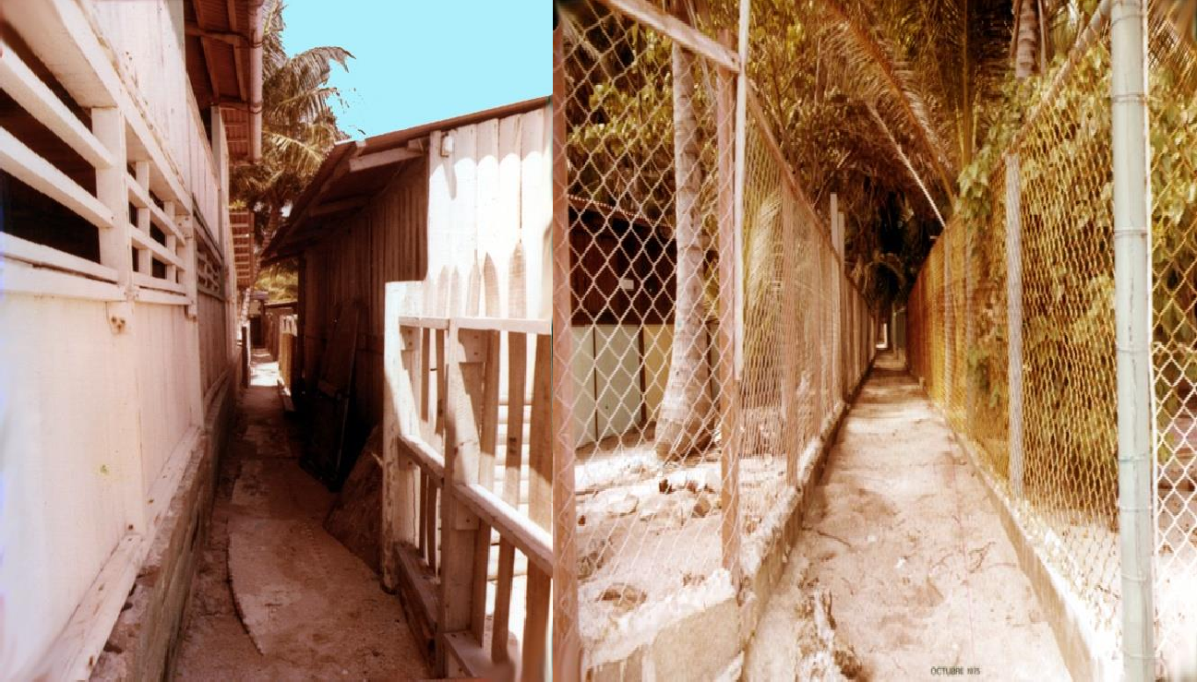
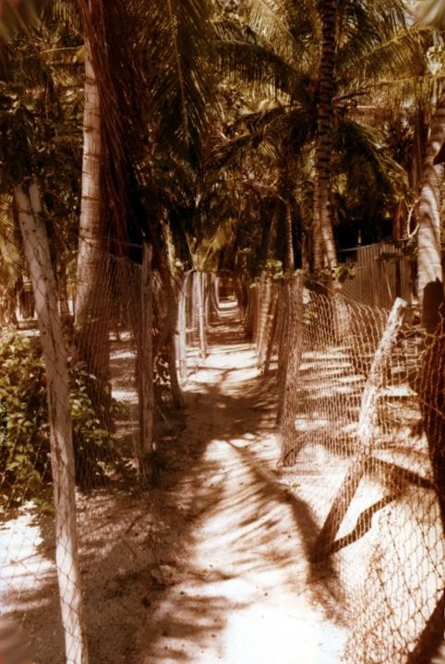
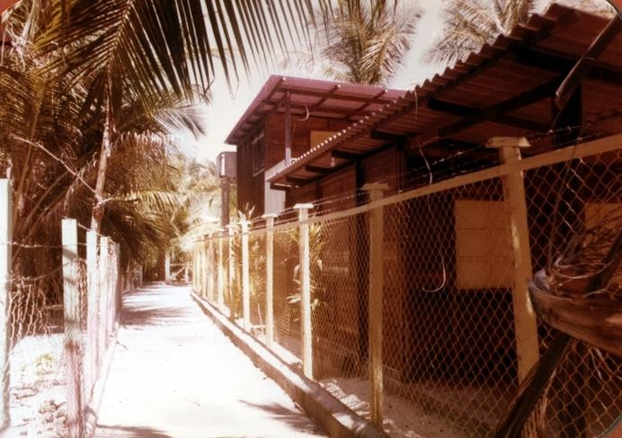
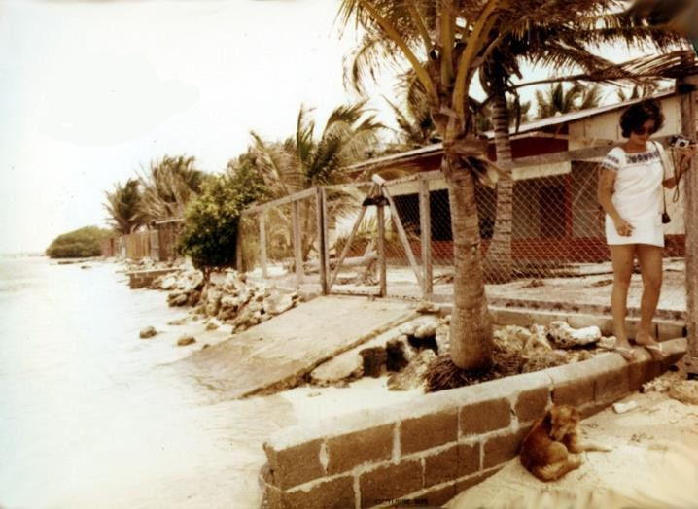

Slide 24
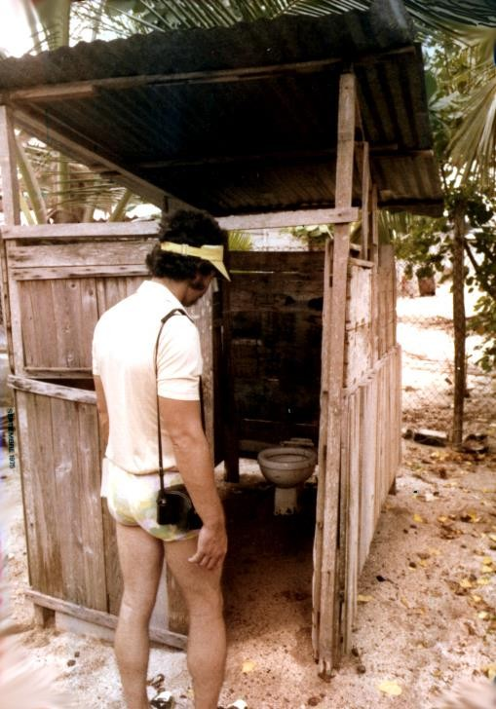
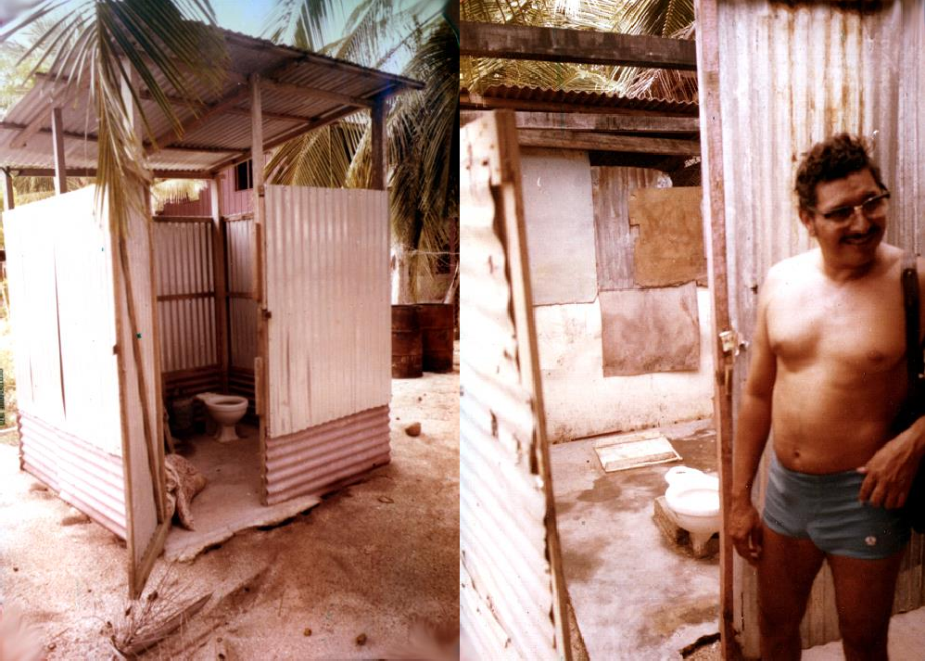
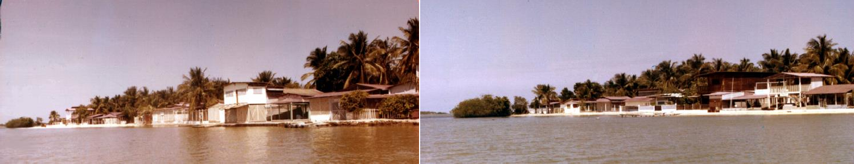

Slide 25
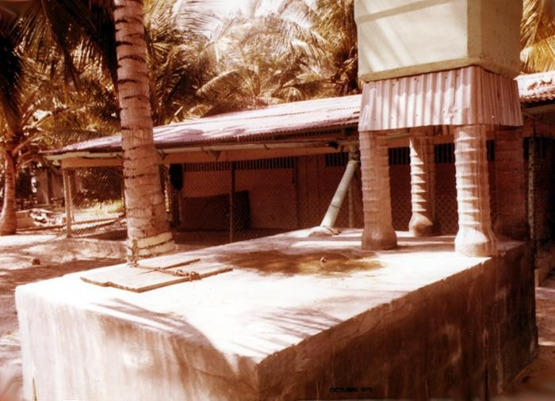
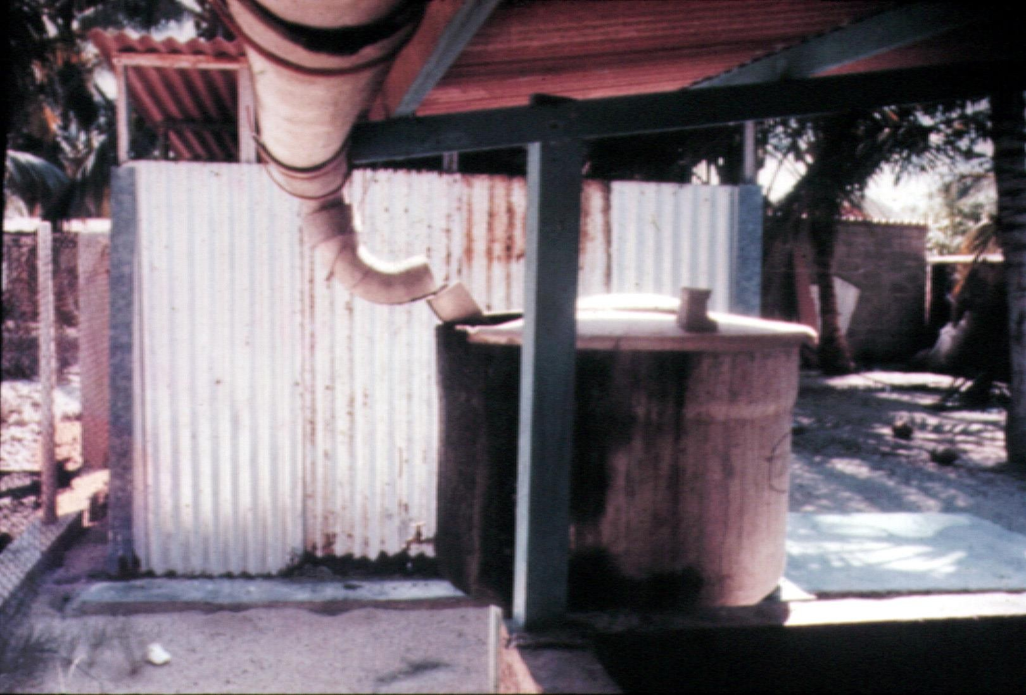
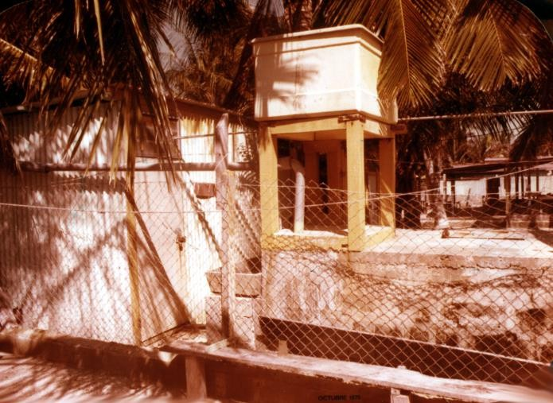
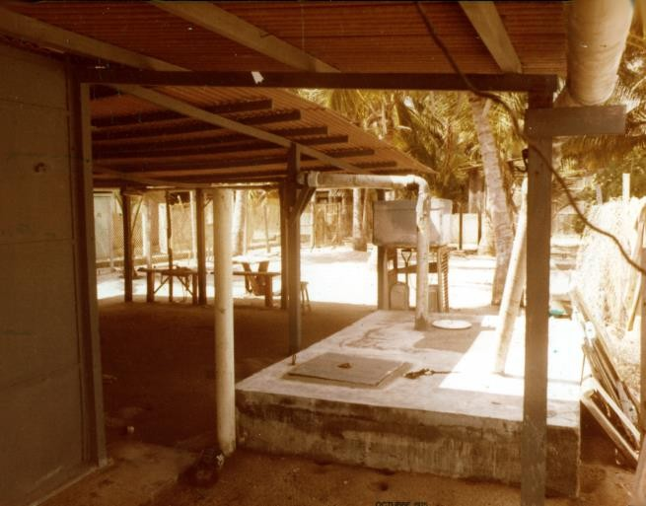
Situación sanitaria en los cayos 1974
Sistemas para recolección de aguas de lluvia
letrina
Ósmosis ?
estanque subterráneo

Slide 26
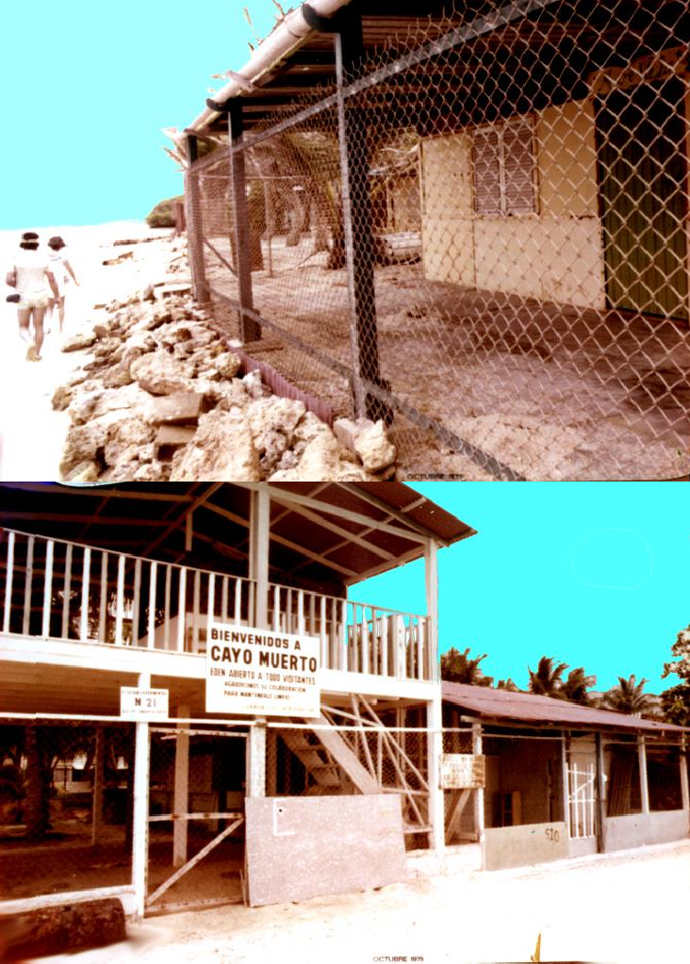
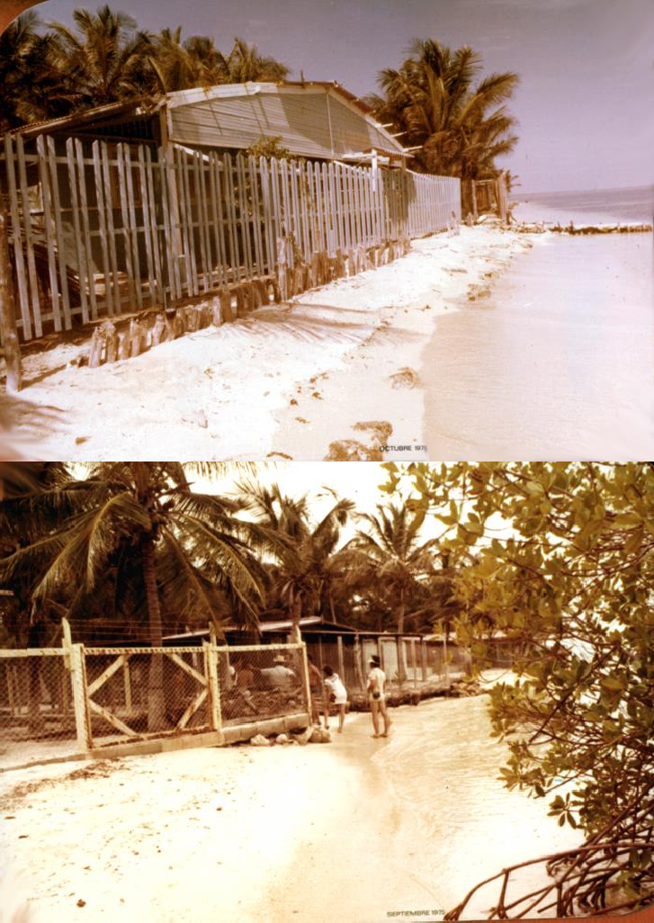

Slide 27
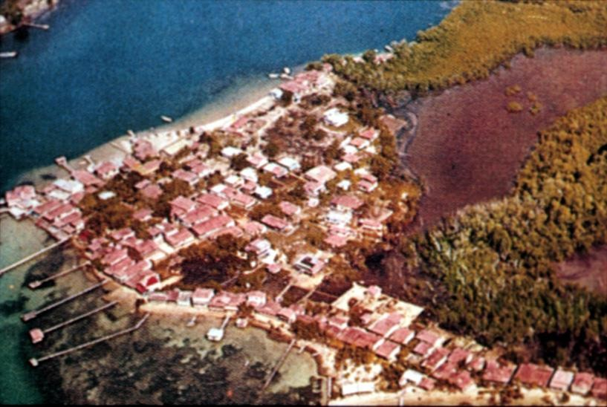
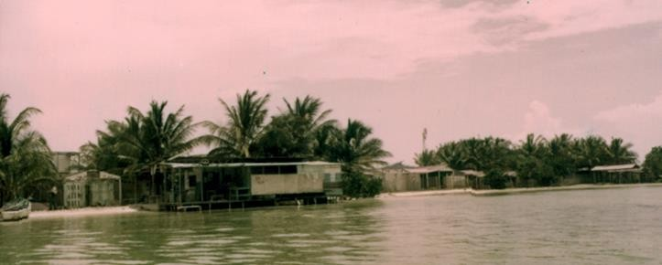
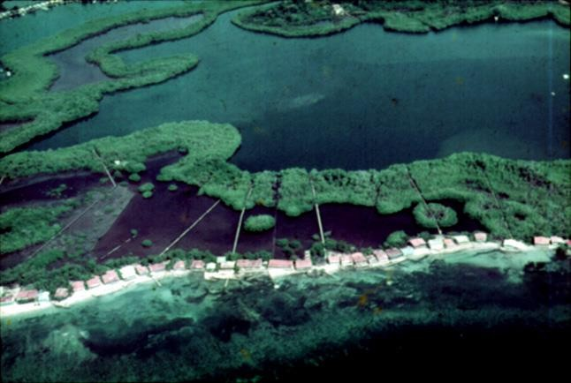
Paiclá 1974

Slide 28
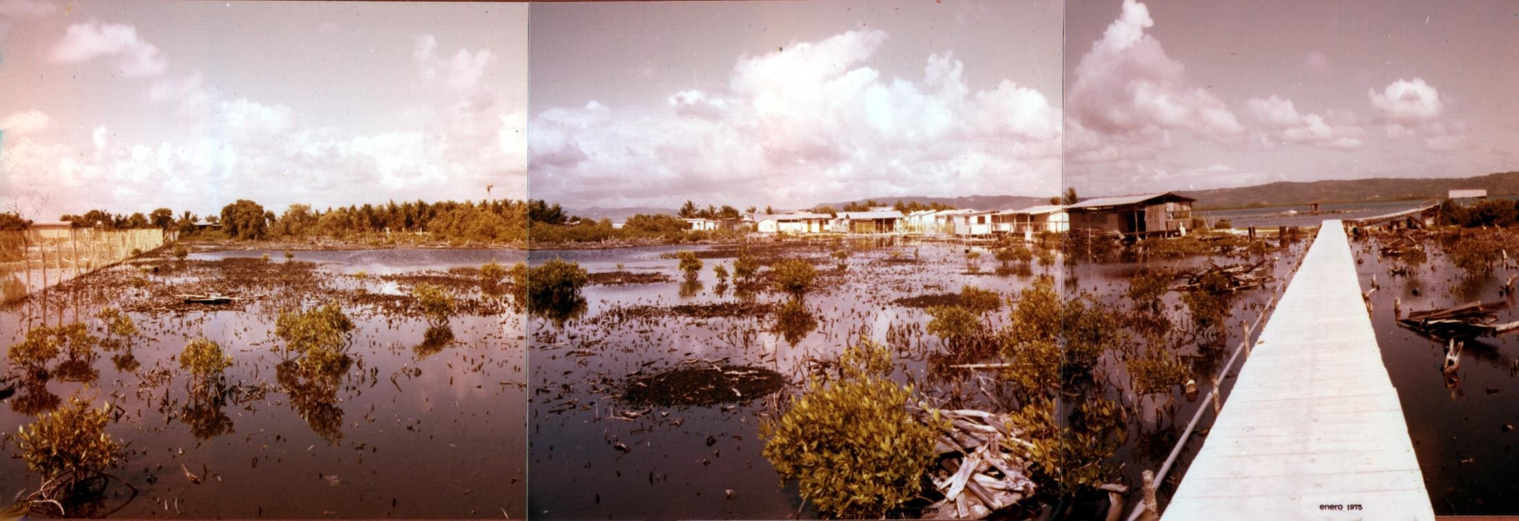
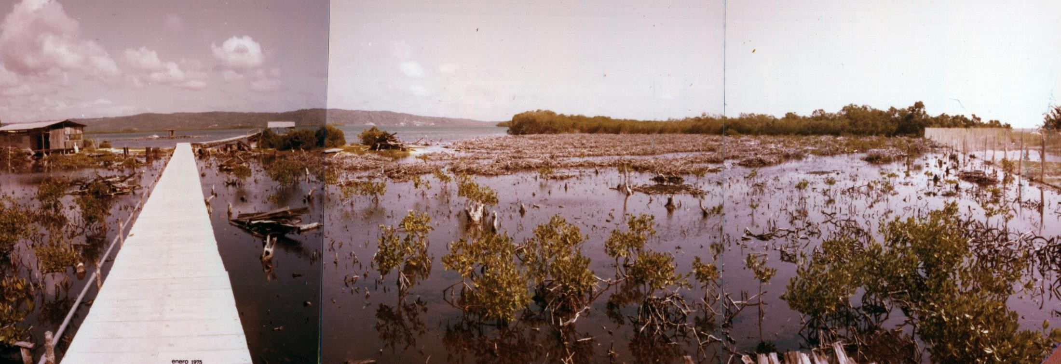
Paiclá 1974

Slide 29
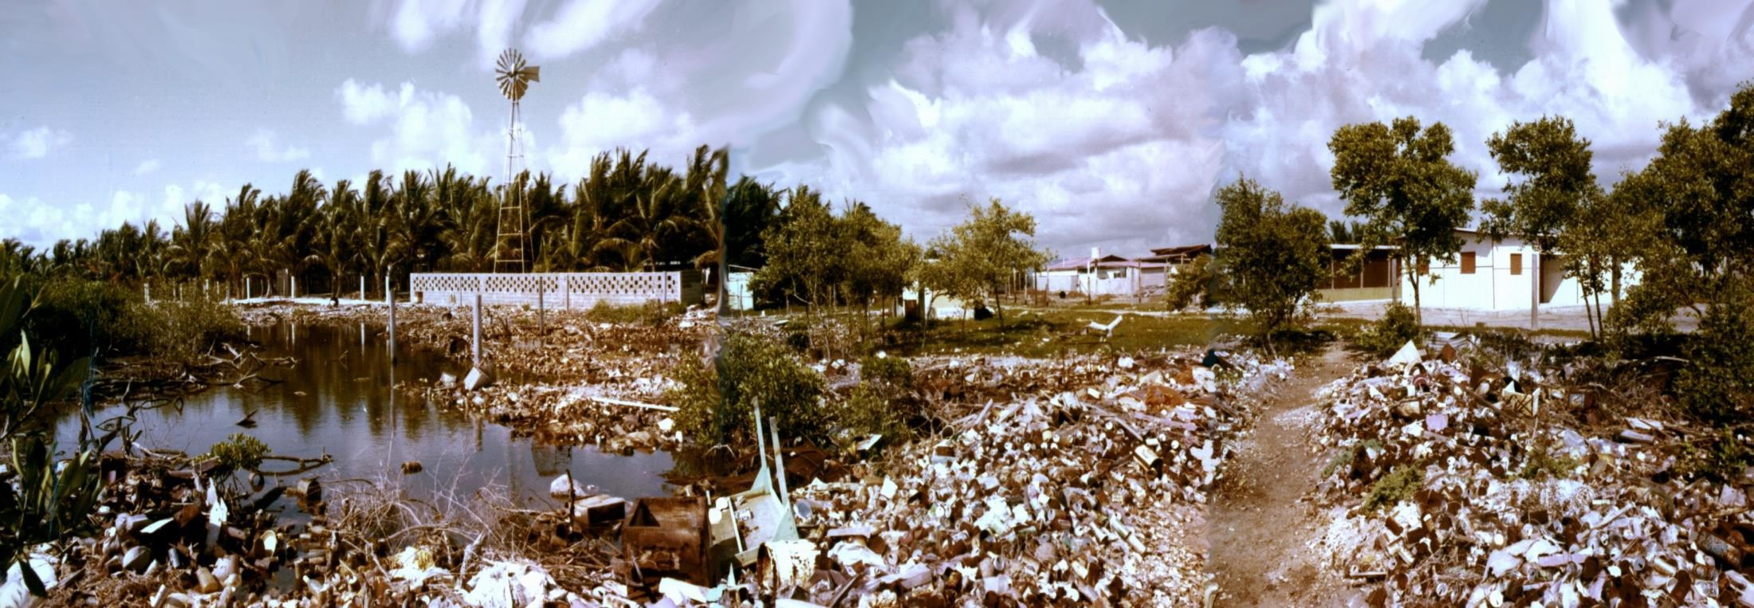

Paiclá 1974

Slide 30




Cayo Sombrero 1974

Slide 31



Cayo Sombrero 1974

Slide 32





Cayo Boca Seca

Slide 33



Cayo Boca Seca
1974

Slide 34

Cayo Punta Brava

Slide 35






Cayo Punta Brava 1974
Tala de manglar para desarrollar el complejo turístico más grande de Latinomérica Concresa

Slide 36

Cayo Punta Brava 1974
Después de talar el manglar se rellena con coral extraído del arrecife para un desarrollo turístico y se interconectan los cayos Suanche y Punta Brava

Slide 37


Draga en el Cayo Punta Brava 1974

Slide 38


Concresa Punta Brava 1974

Slide 39


Slide 40


Slide 41




Concresa Punta Brava 1974

Slide 42




Slide 43





Cayo Punta Brava
Hoy

Slide 44










Distintas formas de relleno para construir en Morrocoy para alcanzar
2.973 casas en todos los cayos

Slide 45
Decreto 944 Reforma Parcial del Decreto 113
27 de mayo de 1975 Gaceta Oficial No 30.706
Artículo 5. Parágrafo Único.
Las construcciones que existan actualmente sobre
el agua o sobre manglares o superficies anteriormente fueron manglares, cayos e
que islas,
deberán ser removidas en un plazo de 90 días, contados a partir de la fecha del presente Decreto, en caso contrario el Ejecutivo Nacional procederá a su demolición inmediata.

Slide 46

Parque Nacional
Morrocoy
1974 -1975
Decreto de Creación
Nº 113 26-05-74
Gaceta Oficial 30.408 27-05-74
Decreto de Ampliación
Nº 944 27-05-75
Gaceta Oficial 30.706 30-05-75

Slide 47

Parque Nacional
Morrocoy
1975
Decreto de Ampliación
Nº 944 27-05-75
Gaceta Oficial 30.706 30-05-75
Objetivo: Eliminar las casas
de los cayos e islas

Slide 48



Slide 49


Slide 50


Slide 51





Slide 52


Slide 53


Slide 54

1977 Adscripción de los Parques Nacionales al Instituto Nacional de Parques

Slide 55


Slide 56



Slide 57



Slide 58


Slide 59



Slide 60




Slide 61


Slide 62




Boca Grande
Playuela - Playuelita
Playa Mero
Lizardo
Boca Seca
Los Juanes
●
Lago ocho
Cayo Pescadores
Mayorquina
●
Playa Mayorquina
Morrocoy 2002
Extremo Oriental
Cayo Sombrero

Slide 63

Reglamentación
del Parque
Plan de Manejo y Desarrollo
1976 Ministerio de Agricultura y Cría
Arne Dalfet (PNUMA - CATIE) Boletín Academia Ciencias Físicas y Naturales Tomo XXXVII Nº 111 PP 42 -157
Reglamento 1979 Resolución Ministerial Nº 69
Ministerio del Ambiente y de los Recursos
Naturales Renovables
Gaceta Oficial 2.502 E 11 07 79
Plan de Ordenamiento y Reglamento de Uso 1993
1995 Decreto Ejecutivo Nº 675
Gaceta Oficial 4.911 E 26 05 95

Slide 64


Slide 65







Cayo Boca Seca 1974
Cayo Boca Seca 2002

Slide 66


Cayo Boca Seca
1974
2002

Slide 67



1974
Cayo Boca Seca
2002

Slide 68




1974
Cayo Paiclá
2002

Slide 69
Paiclá 1974

Slide 70



Cayo Paiclá
1974
Cayo Paiclá
2002

Slide 71




Cayo Paiclá
2002

Slide 72




Playuela Playuelita

Slide 73






Cayo Sombrero

Slide 74




Cayo Peraza
Cayo Pelón

Slide 75





Cayo
Punta Brava
1974
Tala de manglar para desarrollar el complejo turístico más grande de
Latinomérica
Concresa
Cayo Punta Brava
2002

Slide 76





Slide 77
Impactos que ponen en grave PELIGRO al Parque Nacional
Morrocoy

Slide 78


ecologyandenvironme n, ts.a.
Especialistas Internacionales en el Ambiente
Evaluación del Impacto del Turismo en el Parque Nacional Morrocoy
Componente de Investigación Ambiental Proyecto de Manejo del Sistema Nacional de Parques
Convenio BIRF 3902 – VE
Abril 2002

Slide 79


Slide 80




Morrocoy 2002

Slide 81





Slide 82




Slide 83



Slide 84






























































































































PLAN DE ORDENAMIENTO Y REGLAMENTO DE USO DEL PARQUE NACIONAL MORROCOY
Gaceta Oficial 4.911 E 26 05 95
Articulo 4°: El objetivo fundamental del Parque Nacional Morrocoy es preservar y conservar los ecosistemas y paisajes que se localizan en el sector marino-costero de la región centro occidental del país mediante el cumplimiento de los siguientes objetivos específicos:
1. Conservar de manera inalterada los principales ecosistemas que caracterizan al Parque Nacional Morrocoy: manglares y lagunas costeras, arrecifes coralinos y praderas de fanerógamas marinas, el conjunto de cayos, bajos e islotes, las comunidades halófitas, sabanas y bosques deciduos.
8. Recuperar áreas o recursos naturales que han sido degradados por acción antrópica y velar por el mantenimiento de una óptima calidad ambiental en todos los ecosistemas. Recuperar áreas o recursos naturales que han sido degradados por acción antrópica y velar por el mantenimiento de una óptima calidad ambiental en todos los ecosistemas..

Slide 85














































PLAN DE ORDENAMIENTO Y REGLAMENTO DE USO DEL PARQUE NACIONAL MORROCOY
Gaceta Oficial 4.911 E 26 05 95
Capítulo IV
De los recursos biológicos, escénicos, histórico-culturales y socio-económicos relevantes
Artículo 8°: Los recursos biológicos más resaltantes del Parque Nacional Morrocoy son los siguientes:
2. Las comunidades de manglar, destacándose el
mangle rojo (Rhyzopora mangle), el mangle negro
(Avicennia (Laguncularia
germinans), racemosa) y
el mangle el mangle
blanco botoncillo
(Conocarpus erectus).

Slide 86




























PLAN DE ORDENAMIENTO Y REGLAMENTO DE USO DEL PARQUE NACIONAL MORROCOY
Gaceta Oficial 4.911 E 26 05 95
Capítulo IV
De los recursos biológicos, escénicos, histórico-culturales y socio-económicos relevantes
Articulo 9°: Los recursos escénicos de relevancia que caracterizan al Parque Nacional Morrocoy, son:
1. Las formaciones de los distintos tipos de mangle.
6. La transición entre las formaciones de vegetación de manglar y de bosque caducifolio.

Slide 87





Slide 88




Slide 89





Slide 90






Cayo Borracho
Zonificación: Protección Integral

Slide 91





Slide 92
Cómo Restaurar el Área Afectada ?

Slide 93

Cómo Restaurar el Área Afectada ?

Slide 94





Slide 95



Slide 96

Suerte Morrocoy

Slide 98
“ El que manda debe oir aunque sean las
más duras verdades y, después de oídas, debe aprovecharse de ellas para corregir los males que producen los errores “
Simón Bolívar
Carta a José Antonio Páez
19 de abril de 1829

